Slide 1

测试部门年度述职报告
通义智能PPT

Slide 2


01
年度核心成果与质量保障成效
02
测试过程执行与关键能力突破
03
缺陷管理与流程优化实践
04
团队能力建设与技术演进路径
content
05
未来规划与可持续发展建议
目录

Slide 3
年度核心成果与质量保障成效
01

Slide 4





实现产品合格率提升至99%，客户投诉率下降至0.5%，显著优于去年同期水平
合格率提升
投诉率下降
通过优化测试流程与加强质量把控，产品合格率从95%提升至99%，达到历史新高。这一成果显著增强了客户对产品的信任与满意度。
客户投诉率由去年的1.2%降至0.5%，主要得益于缺陷早期发现与快速响应机制的完善。用户反馈处理效率提升，问题闭环周期缩短。
质量评估体系
反馈闭环优化
建立定期质量评估机制，结合行业标准制定严格测试规范。覆盖功能、性能、安全等维度，确保产品质量持续稳定可控。
完善客户质量问题反馈通道，实现从受理到解决的全流程跟踪。高价值建议被纳入产品迭代，推动用户体验持续改进。

Slide 5





全面完成多个重点项目测试任务，支撑系统稳定上线运行超六个月
项目概览
测试覆盖
协同推进
上线支撑
本年度共完成5个重点项目的测试任务，涵盖金融、智能平台及企业级应用领域。所有系统均通过严格验收并稳定运行超六个月。
全面执行功能、性能与安全测试，关键模块测试覆盖率均达98%以上。有效识别高风险缺陷，保障系统上线稳定性。
与开发、产品团队紧密协作，参与需求评审与架构设计。提前发现潜在问题，减少后期返工与交付风险。
主导多轮回归测试与发布验证，确保版本符合准入准出标准。提供详实测试报告，助力管理层决策。
运行成效
上线系统平均无故障运行时间超过180天，客户关键业务零中断。获得业务部门高度认可，提升测试团队影响力。

Slide 6




建立并优化产品质量评估机制，强化全流程质量控制与标准落地
评估机制升级
全流程控质量
标准规范落地
闭环反馈优化
建立季度质量评估体系，结合自动化测试数据与客户反馈，动态调整测试重点。通过多维度指标量化产品质量趋势，提升评估科学性与前瞻性。
在需求、开发、测试、上线各阶段设置质量检查点，实施关键节点评审与准入准出机制。强化跨部门协同，确保质量问题早发现、早修复。
制定并推行统一的测试执行与缺陷判定标准，覆盖功能、性能、安全等维度。通过培训与审计推动标准在项目中有效应用，减少执行偏差。
完善从客户投诉到内部改进的质量闭环机制，高价值建议48小时内响应。定期输出质量报告，驱动产品与流程持续优化。

Slide 7
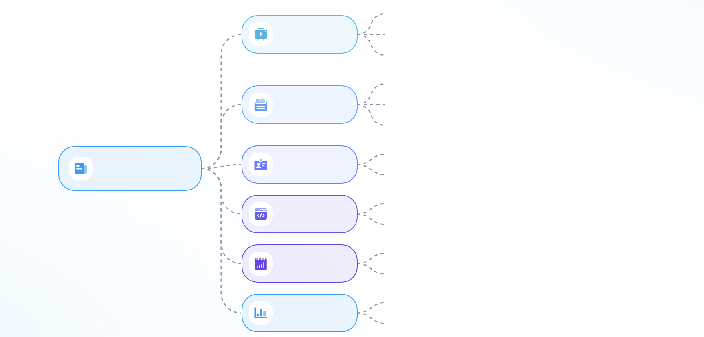
完善质量信息反馈闭环，推动客户高价值建议快速响应与实施
收集反馈，通过多渠道获取客户意见与问题。
全流程管理
分类整理，按类型、紧急度对反馈进行结构化归类。
高效响应，建立标准化流程缩短处理周期。
多源汇聚，整合APP、客服、调研等渠道数据。
信息整合
数据清洗，去除重复与无效信息提升分析质量。
统一视图，构建客户反馈的全景式数据看板。
价值评估，识别影响面广、改进潜力大的建议。
客户反馈闭环
优先级策略
分级处理，高价值建议进入快速响应通道。
跨部门联动，产品、开发、测试共同参与优化。
协同改进
任务闭环，将需求转化为可执行、可验证的任务。
数据追踪，监控关键指标变化评估改进效果。
成效验证
客户回访，确认问题解决并收集二次反馈。
主动优化，基于趋势预测潜在质量问题。
质量转型
机制固化，将成功实践纳入标准质量体系。

Slide 8
测试过程执行与关键能力突破
02

Slide 9

系统化设计并执行高覆盖率测试用例，覆盖功能、性能与安全核心维度
功能测试覆盖
安全测试融合
资源效能提升
通过分层测试实现关键路径全覆盖。有效提升缺陷发现率。降低生产环境缺陷逃逸风险。
将安全测试融入常规流程。覆盖认证、权限与加密等关键点。实现漏洞及时发现与闭环修复。
释放人力聚焦复杂场景验证。提升测试质量与整体效能。支持持续交付与快速迭代。
01
03
05
02
04
06
构建测试体系
性能测试优化
自动化协同测试
基于需求设计覆盖功能、性能与安全的多维测试用例。结合等价类与边界值提升用例设计科学性。分层策略确保功能覆盖率超98%。
深入测试系统响应、并发处理与资源消耗。识别性能瓶颈并推动优化。保障高负载下服务稳定性。
推进手动与自动化测试协同。在核心模块实现自动回归测试。提升测试执行效率30%。

Slide 10




引入等价类划分、边界值分析等方法论，提升测试设计科学性与有效性
方法引入
案例实践
流程融合
能力提升
本年度系统引入等价类划分与边界值分析方法，提升测试用例设计的科学性。结合实际业务场景，确保覆盖有效与无效输入区间，增强测试有效性。
在用户登录模块测试中应用边界值分析，精准发现输入长度临界问题。通过等价类划分减少冗余用例30%，显著提高测试执行效率与问题检出率。
将经典方法融入测试全流程，从需求分析阶段即开展测试设计。与开发、产品协同评审，确保用例覆盖关键逻辑路径与异常处理机制。
组织专项培训与实战演练，团队成员熟练掌握方法论核心要点。结合禅道工具落地执行，实现测试设计标准化与知识传承体系化建设。

Slide 11
推进冒烟测试与准入准出机制落地，增强版本交付可控性与稳定性
冒烟测试实施
准入准出标准
流程协同优化
在每个迭代初期执行冒烟测试，验证核心功能稳定性。通过自动化脚本覆盖关键路径，确保版本基本质量达标，为后续测试提供可靠基础。
制定明确的版本准入与上线准出标准，强化跨部门共识。所有版本须通过冒烟测试并修复P0级缺陷，方可进入下一阶段，提升交付可控性。
与开发、产品团队共建发布流程，推动测试左移。在需求评审阶段即介入测试设计，提前识别风险，缩短反馈周期，增强整体交付稳定性。

Slide 12
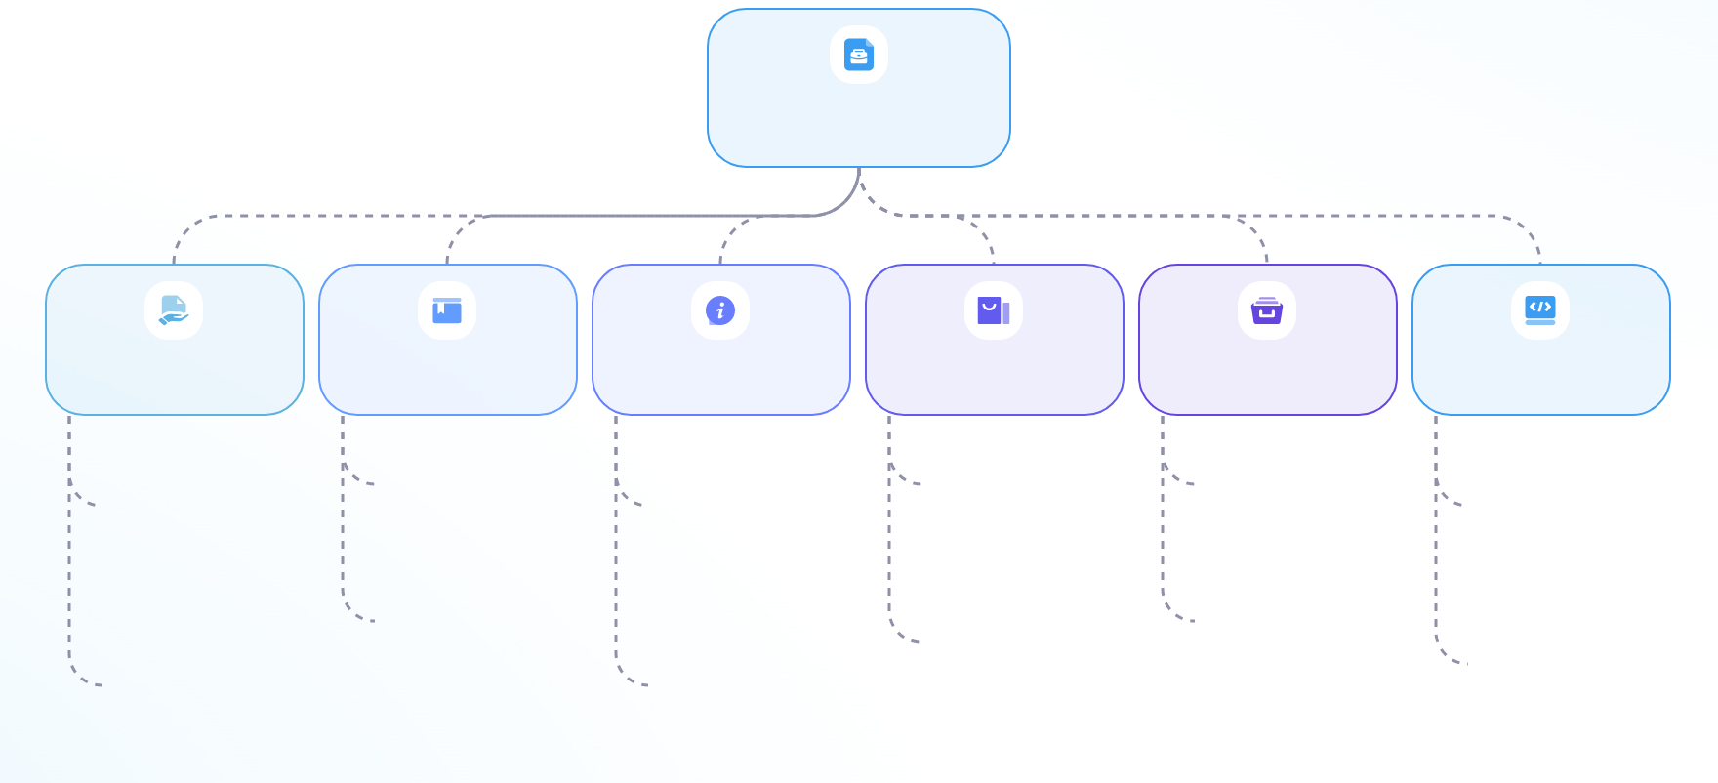
开展兼容性专项测试，形成标准化案例库并组织内部培训赋能团队
兼容性测试
测试覆盖
案例管理
团队能力
缺陷跟踪
质量闭环
协同机制
覆盖主流操作系统，包括Windows、macOS、Linux等平台。
构建标准化测试用例库，提升用例规范性。
通过内部培训提升成员在多终端测试中的实战技能。
建立问题反馈机制，确保缺陷及时上报与分类。
实现从发现问题到验证修复的全流程闭环管理。
促进测试与开发团队高效协作，缩短问题响应周期。
增强用例复用率，减少重复设计与执行成本。
实施修复跟踪流程，推动开发团队协同解决问题。
加强质量管控节点，保障发布前兼容性达标。
支持主流浏览器组合，如Chrome、Firefox、Safari、Edge。
强化自动化与手动测试结合的综合问题发现能力。
推动跨部门知识共享，提升整体技术应对能力。

Slide 13
缺陷管理与流程优化实践
03

Slide 14
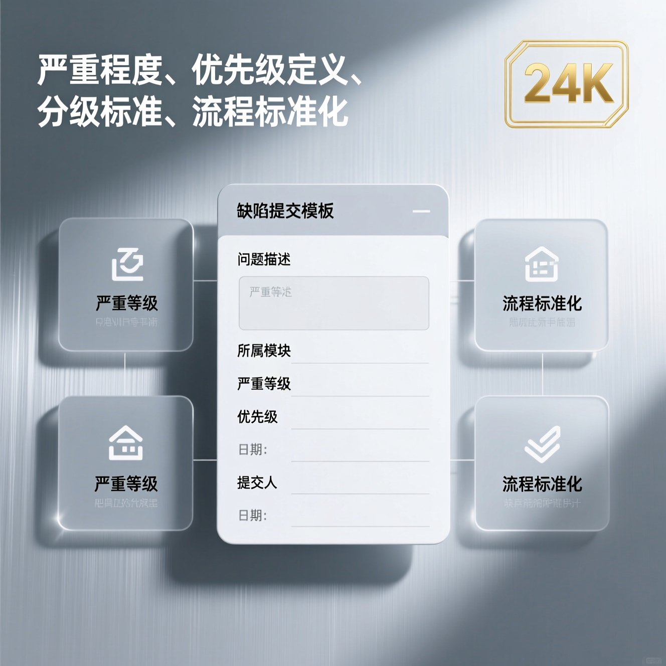
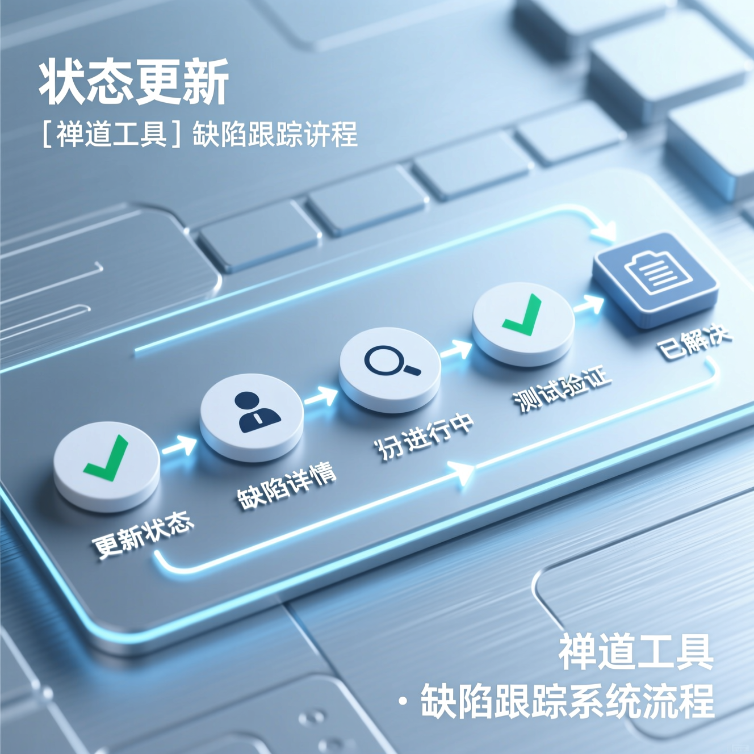

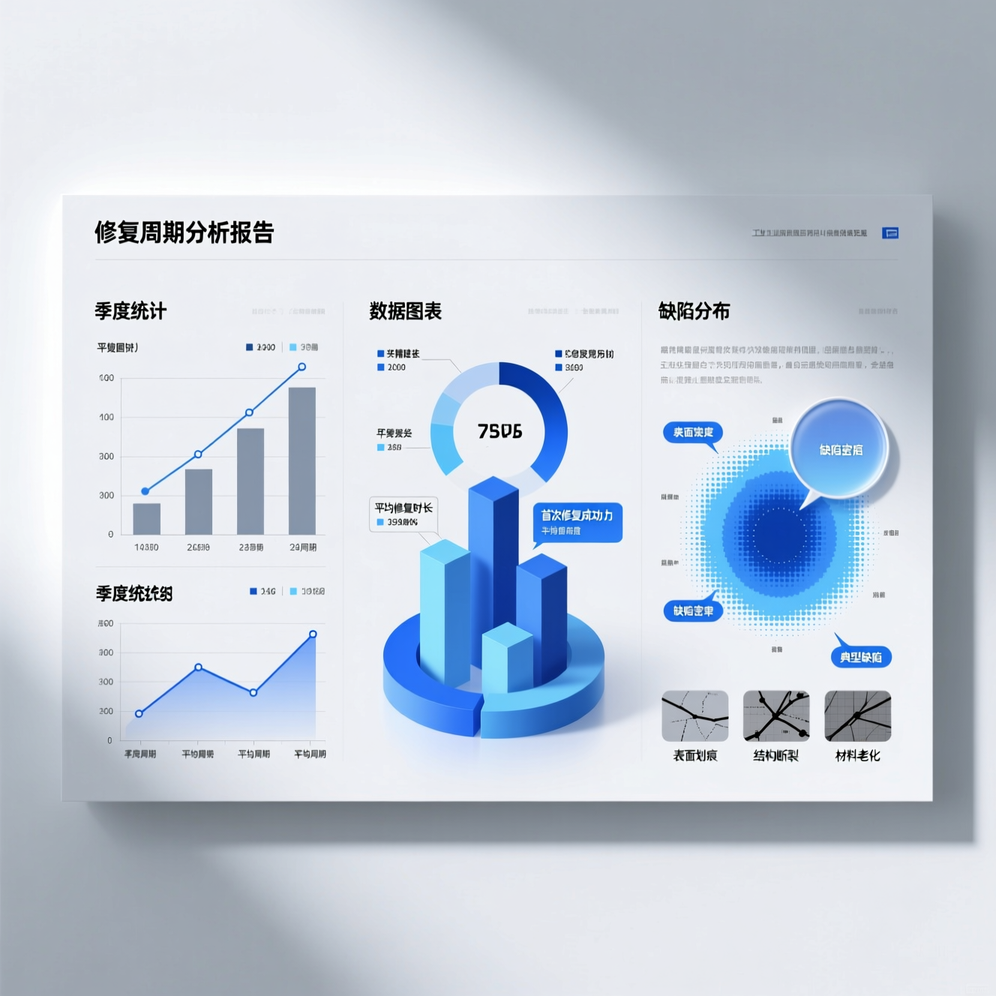
构建规范化缺陷管理流程，实现从提交、跟踪到闭环的全生命周期管控
流程标准化
全周期跟踪
闭环机制建设
数据驱动优化
建立统一的缺陷提交模板与分级标准，明确严重程度和优先级定义。通过规范流程确保所有缺陷可追溯、可评估、可闭环管理。
利用禅道等工具实现缺陷从发现到修复验证的全流程跟踪。每个环节责任到人，状态实时更新，保障问题不遗漏、不滞留。
推行缺陷修复后必须由原测试人员回归验证的机制。结合版本发布评审，确保所有关键缺陷在上线前完成闭环处理。
按季度统计缺陷分布、修复周期与重开率，形成分析报告。基于数据反馈推动开发协作改进，持续提升缺陷处理效率与质量。

Slide 15
通过季度趋势分析发现非缺陷率显著下降，体现测试精准度持续提升
01
02
03
非缺陷率下降
流程优化举措
数据驱动改进
通过季度数据分析，非缺陷率同比下降40%，从初期的15%降至当前9%。表明测试用例设计更精准，误报问题显著减少，测试专业性持续提升。
引入需求评审前置与用例三级评审机制，强化测试准入标准。有效过滤无效提交，提升缺陷提交质量与开发反馈效率。
建立缺陷分类标签体系与趋势看板，定期开展根因分析。识别高频误判场景并优化测试策略，形成闭环持续改进机制。

Slide 16

深入分析高频缺陷模式，反向推动开发规范优化与需求文档完善
01
02
03
04
缺陷聚类分析
高频模块识别
制定对接规范
规范接口标准
对全年缺陷数据进行聚类分析，识别出高频问题模块。锁定接口参数校验、并发处理等五大主要缺陷类型。形成专项统计报告以支持后续优化。
明确五大高频缺陷集中领域，提升问题定位效率。为开发团队提供重点优化方向。增强系统稳定性与健壮性。
联合开发团队制定《接口开发与测试对接规范》。明确入参校验、异常返回等关键标准。减少因设计不一致导致的缺陷产生。
通过统一接口开发标准，提升前后端协作效率。确保异常处理机制的一致性。从源头降低缺陷引入风险。
08
07
06
05
数据驱动优化
跨团队协同
提升可测性
优化需求文档
利用缺陷数据分析结果指导改进措施。实现从被动修复到主动预防的转变。持续提升软件研发质量水平。
联动开发与产品团队共同优化流程。建立标准化协作机制。促进质量问题的前置防控。
通过细化需求描述，增强测试用例覆盖能力。降低测试阶段发现的设计偏差。提升整体交付质量与效率。
针对需求模糊问题，推动产品团队完善PRD内容。补充字段约束条件和状态流转图。提高需求的清晰度与可执行性。

Slide 17


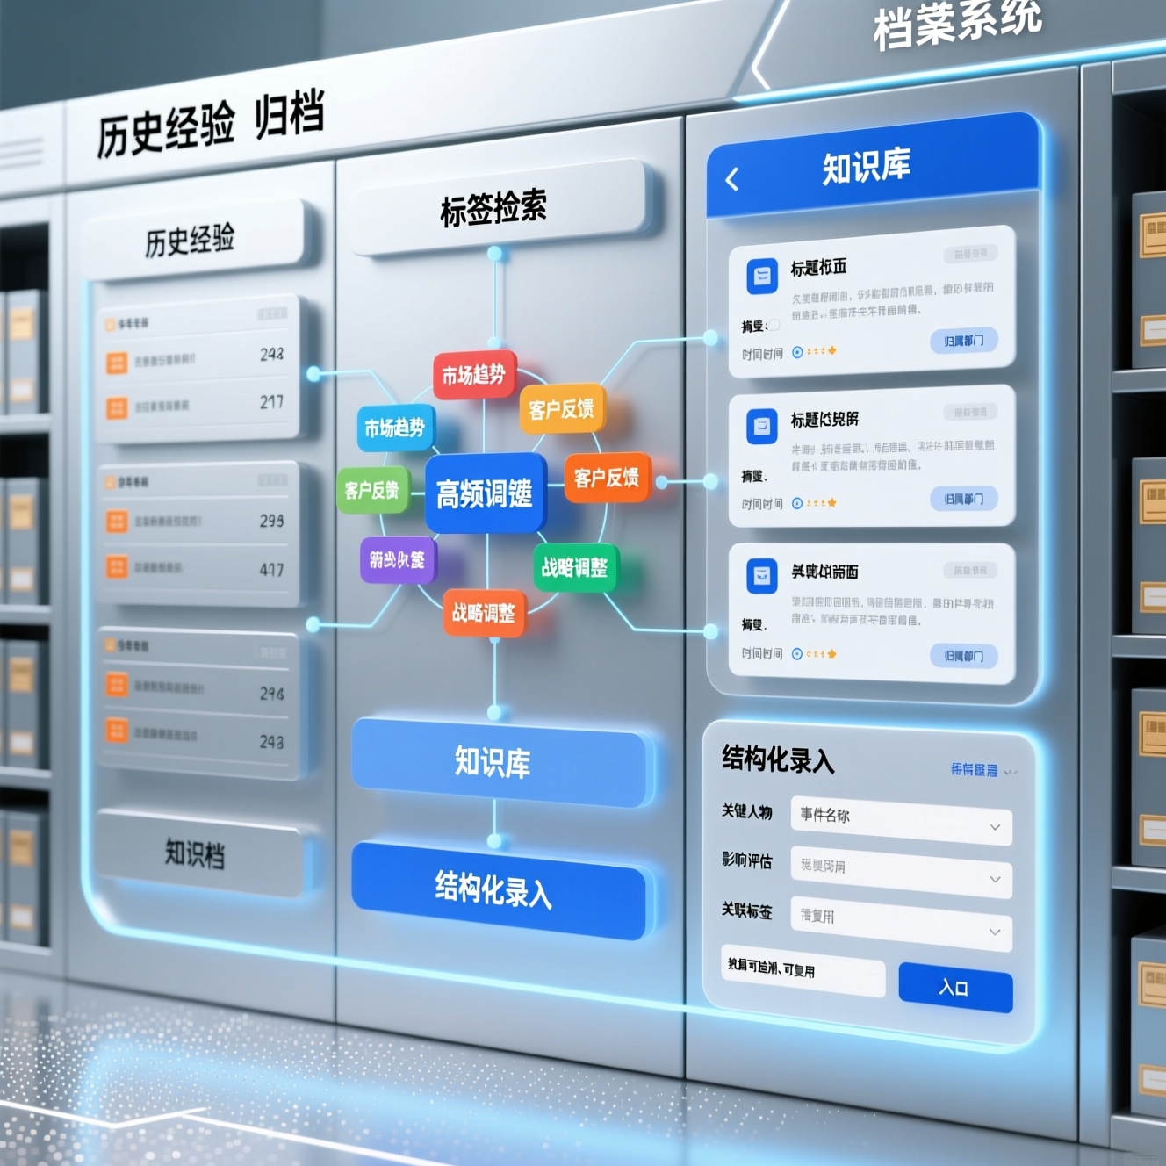
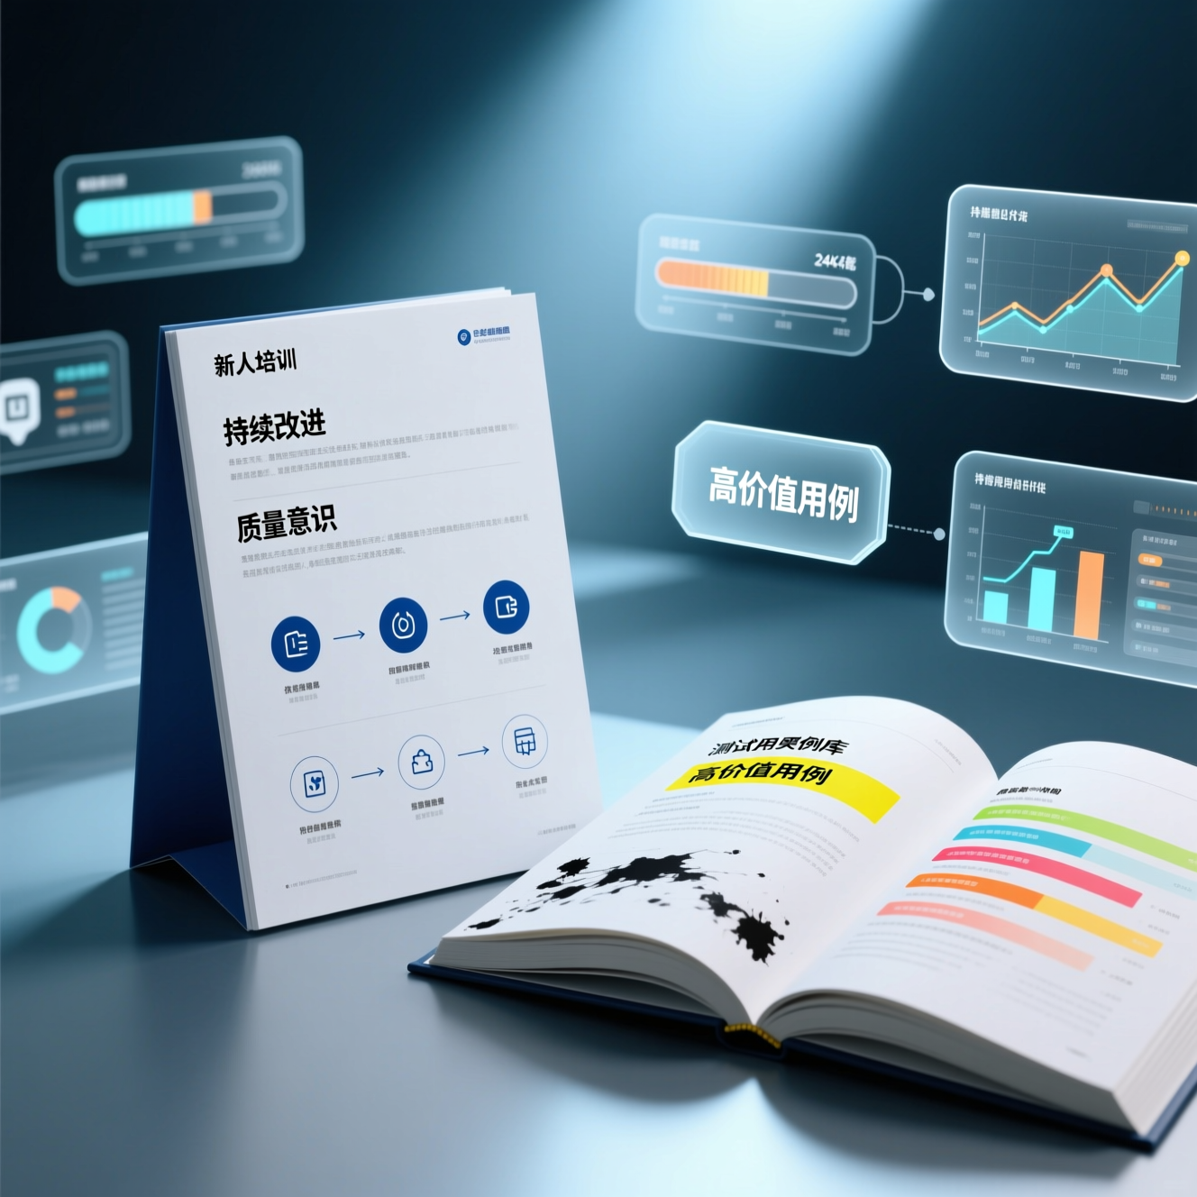
建立缺陷复盘机制，提炼典型问题经验并纳入知识沉淀体系
复盘机制建设
典型问题提炼
知识沉淀体系
赋能持续改进
建立季度缺陷复盘会议制度，组织开发、测试、产品三方参与，聚焦高频与严重缺陷根因分析。通过5Why分析法追溯问题源头，形成可执行的改进建议并跟踪落地闭环。
从全年缺陷库中识别出接口超时、数据不一致等8类共性问题，总结成《典型缺陷模式手册》。每类问题配套场景描述、日志特征与预防建议，提升团队问题预判能力。
将复盘成果结构化录入Confluence知识库，按项目、模块、缺陷类型多维度归档。建立标签检索系统，便于新成员快速查阅历史经验，避免同类问题重复发生。
推动复盘成果反哺测试用例库更新，新增32条高价值用例覆盖过往遗漏场景。同时纳入新人培训材料，强化质量意识传承，实现经验资产的可持续复用。

Slide 18
团队能力建设与技术演进路径
04

Slide 19




组织多轮内部技术分享与外部专家讲座，全面提升自动化与性能测试能力
技术分享体系
外部专家赋能
全年组织12场内部技术分享，覆盖自动化测试框架、性能压测方案等主题，促进团队知识共享与技能互补，形成良好的学习氛围。
邀请3位行业专家开展专题讲座，内容涵盖云原生测试、AI在测试中的应用，拓宽团队技术视野，激发创新实践思路。
能力提升成果
量子计算探索
通过系统培训，团队自动化脚本编写能力显著增强，性能测试独立执行项目数同比增长50%，整体测试效率明显提升。
前瞻性开展量子计算基础理论学习，探讨其对未来软件可靠性测试的影响，为技术演进储备前沿知识与研究方向。

Slide 20
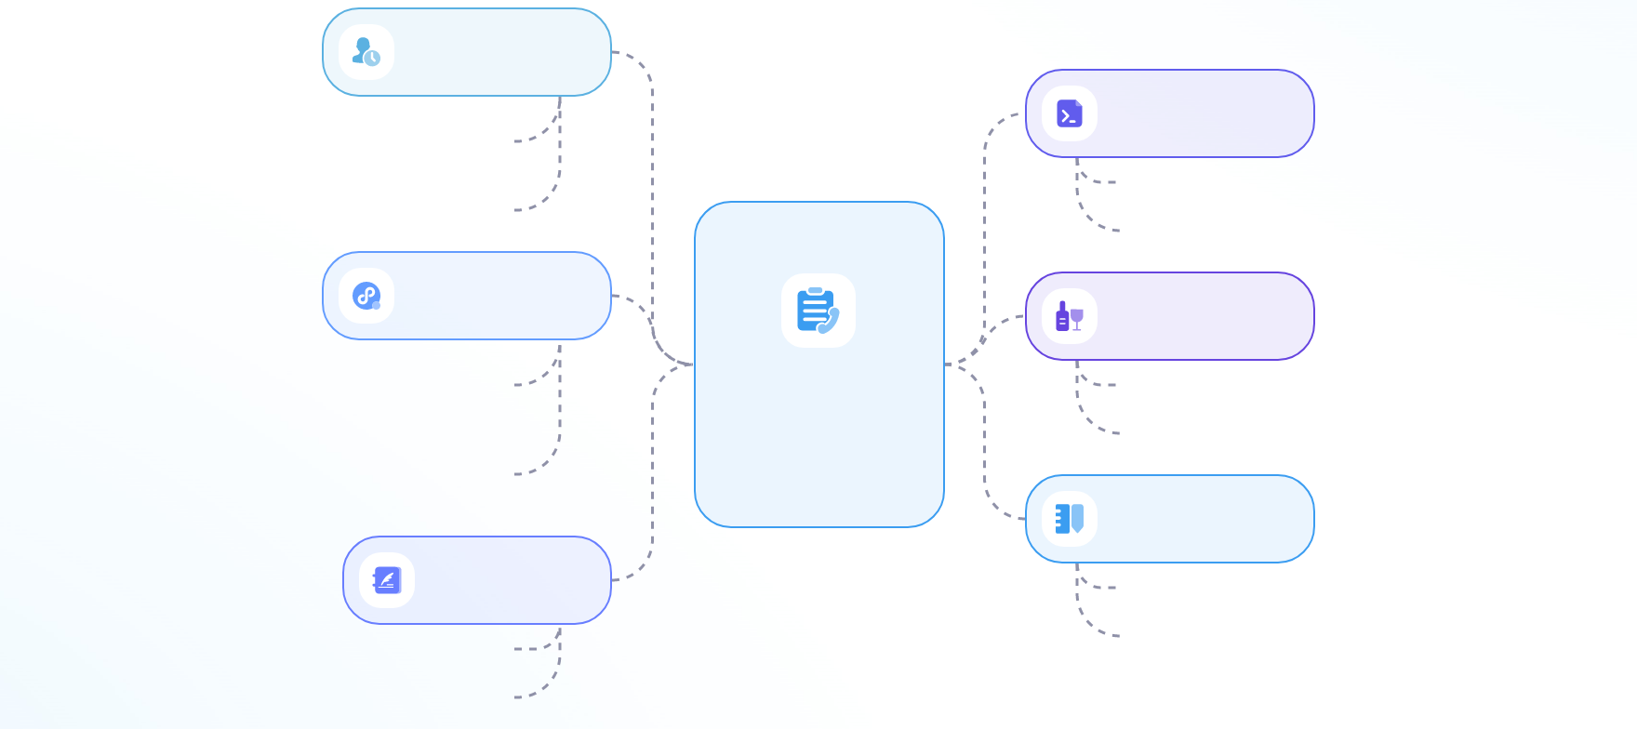
推动测试左移策略，提前介入需求评审，提升测试参与深度与广度
需求深度参与
全年参与32场需求评审，提前识别潜在问题。
变更控制优化
需求变更率同比下降40%。
提出156项有效建议，提升需求质量。
前置反馈降低开发中期需求调整风险。
三方协同机制
测试通过率升
测试、产品、开发在排产后同步确认测试边界。
测试左移实践
测试用例一次性通过率达85%。
用例设计与需求匹配度显著提高。
明确验收标准，推动测试视角融入需求定义。
知识沉淀复用
可测性提升
提炼典型经验形成检查清单模板。
增强需求的可验证性与完整性设计。
纳入知识库赋能团队持续改进。
减少后期返工，提高测试准备效率。

Slide 21





启动自动化测试框架建设，脚本覆盖率提升显著，释放重复人力投入
框架选型
脚本开发
持续集成
能力赋能
结合项目技术栈，评估并引入主流自动化测试框架，确保与现有CI/CD流程无缝集成，提升测试执行效率与稳定性。
组织专项攻坚小组，统一脚本编写规范，逐步覆盖核心业务场景，实现关键模块自动化测试覆盖率提升至65%以上。
将自动化测试嵌入Jenkins流水线，每次代码提交自动触发回归测试，显著缩短反馈周期，降低人工干预成本。
开展自动化测试培训与实战演练，提升团队脚本编写与维护能力，推动自动化理念在部门内部落地生根。
成效释放
通过自动化替代大量重复性手工测试，节省约40%的人力投入，使测试资源更多聚焦于复杂场景与探索性测试。

Slide 22




加强测试环境与设备管理，确保测试一致性与结果可复现性
环境标准化
设备全周期管理
多平台兼容保障
量子计算前瞻适配
建立统一的测试环境配置规范，确保各项目环境一致性。通过镜像与容器化技术实现环境快速部署与还原，提升测试效率与可复现性。
对测试设备实施登记、维护、升级与报废全流程管理。定期校准关键设备，保障测试数据准确性与硬件稳定性。
覆盖主流操作系统与终端设备进行兼容性验证。针对安卓、iOS等平台建立专属测试矩阵，确保跨平台一致性表现。
探索量子计算模拟环境下的软件测试需求，提前布局新型算力场景。构建仿真测试平台，验证算法在极端条件下的稳定性与可重复性。

Slide 23
未来规划与可持续发展建议
05

Slide 24
制定下一年度测试目标：进一步降低缺陷逃逸率，提升自动化覆盖率至70%以上
目标量化
策略升级
能力建设
量子前瞻
下一年度将缺陷逃逸率降低至0.8%以下，自动化测试覆盖率达到70%以上，设定季度里程碑进行动态跟踪与调整。
推进测试左移与持续集成深度融合，强化需求评审与代码质量门禁，从源头减少缺陷引入并提升自动化执行效率。
加强自动化框架维护与脚本复用机制，组织专项培训提升团队自动化设计能力，保障覆盖率目标落地。
探索量子计算对传统测试模式的冲击，初步研究量子软件验证方法，为未来高复杂系统测试布局技术储备。

Slide 25

计划深化业务领域知识培训，特别是金融与行业场景理解以增强测试洞察力
01
02
03
04
强化业务培训
提升需求洞察
推动案例教学
促进部门交流
通过系统化培训提升测试人员对金融业务的理解，增强业务知识掌握，减少认知偏差。
加强真实场景中的需求分析能力，提高测试人员对业务逻辑的敏感度，降低遗漏风险。
联合产品与业务部门开展案例教学，促进实战经验传递，提升团队理解深度。
建立定期沟通机制，打通信息壁垒，增强跨部门协作效率。
05
06
07
08
实现知识协同
提升用例覆盖
增强测试精准
推进质量左移
推动测试与业务侧知识共享，形成协同工作模式，提升整体响应能力。
提高测试用例的业务覆盖广度，确保关键路径全面覆盖，增强测试完整性。
优化用例设计精准度，聚焦核心业务场景，减少无效或冗余测试。
强化测试在需求阶段的参与，提前识别问题，降低后期返工成本。

Slide 26
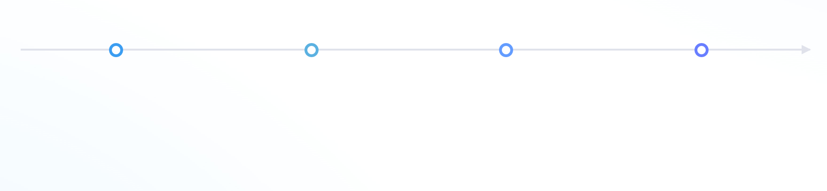
建议公司层面推动需求文档标准化，减少因信息不对称导致的返工风险
规范需求模板
推动标准落地
早期测试参与
工具化版本管理
制定统一模板与字段规范，明确必填内容如业务规则、异常流程和验收条件，提升需求可读性与完整性。
由产品部牵头推进模板标准化执行，减少理解偏差，降低沟通成本与缺陷风险。
建立测试团队常态化参与需求评审机制，从源头发现逻辑漏洞与场景缺失，促进需求闭环。
借助需求管理工具实现版本控制与变更追溯，支持自动化校验，保障文档一致性与标准化持续执行。

Slide 27
持续沉淀测试资产，构建可复用的测试模型、用例库与最佳实践手册
01
02
03
04
构建用例库
沉淀最佳实践
建立测试模型
知识传承机制
系统化归档各项目测试用例，按业务模块与场景分类管理，提升用例复用率。结合标签体系支持快速检索，减少重复设计成本。
总结高频缺陷应对策略与测试设计模式，形成可复制的指导文档。通过内部评审确保方法有效性，推动团队标准化执行。
基于领域驱动设计通用测试模型，覆盖核心业务流程与数据流。支持新项目快速搭建测试框架，缩短前期准备周期。
设立测试资产共享平台，定期组织案例研讨与经验复盘会。鼓励文档贡献并纳入绩效考核，促进知识持续积累与更新。

Slide 28
THANKS
PPT内容由通义AI生成，访问tongyi.com智能生成更多PPT

